Slide 1
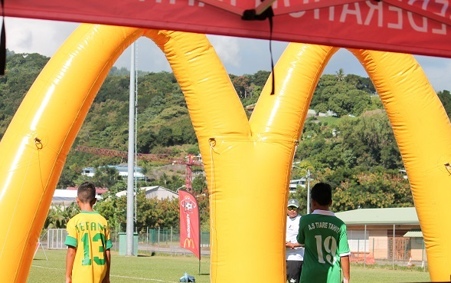
Festival McDO REMANIE U11 U13
Samedi 25 Janvier 2020

Slide 2
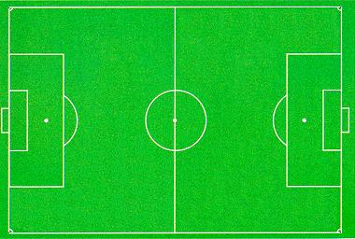
ZONE ET TERRAIN
Surface GB
Surface GB
Hors-jeu U13
Hors-jeu U13

Slide 3
Format du Festival
Temps de jeu 1 x 20 minutes.
Chaque équipe devra présenter 13 joueurs maximum sur la feuille de match.
Le décompte des points sera établi comme suit :
Match gagné 3 points, nul 1 point et perdu 0 point.
En cas d’égalité de points, à la fin des rencontres de poule, les équipes seront départagées ainsi :
Goal-average particulier
Goal-average général (différence entres les buts marqués et les buts encaissés)
La meilleure attaque
Une série de trois tirs au but.
En cas d’égalité à la fin des rencontres, les équipes seront départagées par :
Une série de trois tirs au but.
Puis Mort Subite

Slide 4
ORGANISATION U11 // U13
Rendez-Vous à 8h – Match à 8h30
EXCELSIOR (U11) | PIRAE (U13) | PAPARA (U11) | PAPARA (U13)
EXCELSIOR | PIRAE (2) | PAPARA (2) | PAPARA
VENUS (2) | VAIETE | T.A.C. | T.A.C.
O.M. MAHINA | EXCELSIOR | CENTRAL (1) | PUNARU
VAIETE | TEFANA (2) | CENTRAL (2) | MANU URA
TEFANA (2) | O.M. MAHINA | MANU URA
PIRAE (2) | J.T. | TEFANA (3)
J.T.
PAPENOO
TAIARAPU | (2 Poules de 3) puis Class
Responsable FTF + Club | Responsable FTF + Club | Responsable FTF + Club
Jérôme BEAULANDE | Stéphanie SPIELMANN Ouané CIVIL | Patrice FLACCADORI

